Slide 1
Planlæg din tid, planlæg din opgave

Slide 2
SOP, hhx, Slotshaven Gymnasium, marts 2020
SOP-dagene
Hvad skal opgaven indeholde?
Formelle ting om SOP: sygdom, plagiat m.m.
Øvelser: Planlæg din opgave
Øvelse: Planlæg din tid
Bagefter: selvstændigt SOP-arbejde

Slide 3
SOP-dagene, uge 11
 | Mandag | Tirs-dag | Onsdag | Torsdag | Fredag
Workshop, obligatorisk | Disponer din tid, disponer din opgave (klassevis, v kontaktlærer) |  | Viden, metoder, faglige begreber i anvendelse (Opdelt efter fagkombinationer)
Korte workshops, obl, vælg selv hvilke.(1 modul) | Workshop: Infosøgning: Euromonitor (jdi) |  |  | Workshops, vælg selv | Workshops, vælg selv
Selvstændigt arbejde m mulighed for vejledning | 1-2 moduler |  | 4 moduler | 4 moduler | 4 moduler
Frivillige kurser/skriveværksteder (uden tilmelding) | Åbent på biblioteket |  | Skriveværksted: Kom og få tjekket henvisninger/litteraturliste (MJL) |  | Skriveværksted: Grammatik, tegnsætning, retstavning mm (lærer-check+peer review)

Slide 4
Uge 11
Tirsdag: Vi har huset fuldt af gæster, så I SKAL blive hjemme ☺
Onsdag i modul 1: Du skal til obligatorisk workshop, sammen med andre elever med samme/lignende fagkombi som dig selv.

Slide 5
De VALGFRIE workshops
De fleste af jer har fået dem, I har valgt.
Ikke oprettet: Sprog og Genre, Informationssøgning IØ
Se lectio, hvor og hvornår du skal til workshop.

Slide 6
Resten af tiden:
Arbejd selvstændigt
Der er altid vejledere til stede, i klasserne eller i kantinen.
Se selv I lectio, hvornår DINE vejledere er der.
Eller spørg en anden med samme fag.
Vær selv opsøgende, kontakt vejlederne

Slide 7
Hvad kan vi bruge vejlederne til?
De må GERNE:
  Forklare din opgaveformulering, læse og kommentere din disposition, udkast til indledning/metodeafsnit eller andre korte uddrag.
  Give vejledning og gode råd; hjælpe dig videre.
De må IKKE:
  læse flere siders sammenhængende tekst.
  Bedømme/bud på karakter.
  Sige noget om din SOP efter aflevering/før eksamen.
  Du kan få vejledning gennem hele forløbet. Men husk selv at opsøge din vejleder.

Slide 8
SOP-dage, uge 12
Arbejd hjemme, eller her.
Vi har reserveret lokaler til jer.

Slide 9
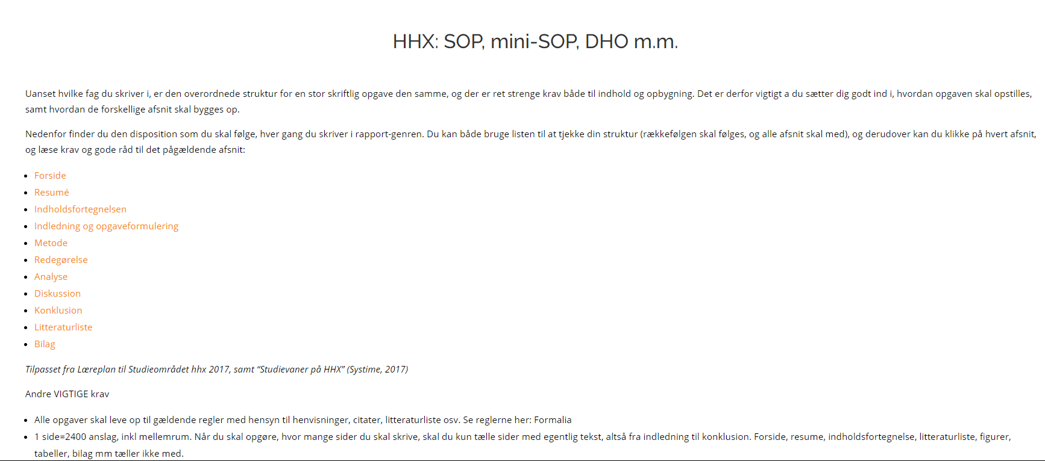
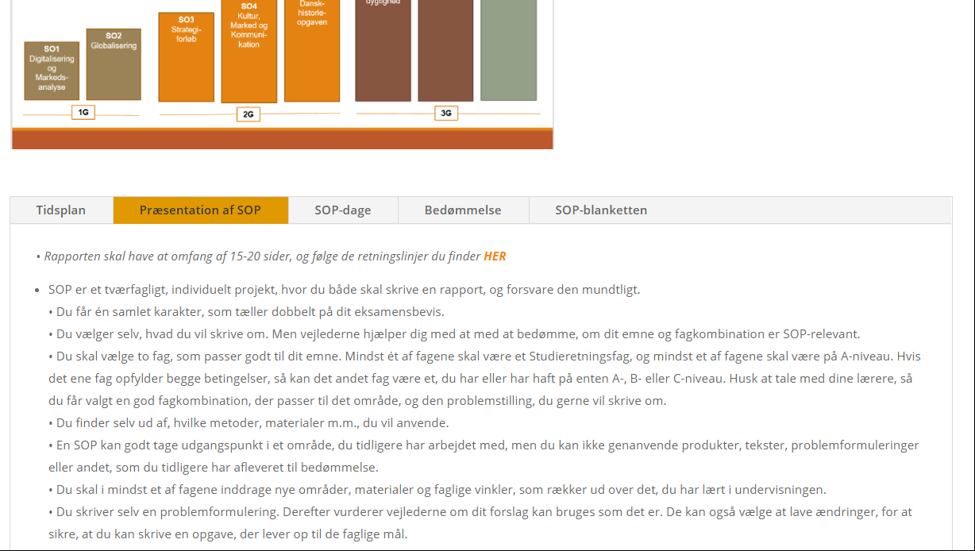
Hvad skal SOP indeholde?
Se Studieportalen
(gennemgå i klassen)

Slide 10
SOP = eksamen er i gang
  Opgaveformuleringen kan ikke laves om.
  Du SKAL aflevere til tiden. (udsættelse kan kun gives ved lægeerklæring+kontakt til skolen)
  Den rapport du afleverer, danner grundlag for eksamen.

Slide 11
Undgå problemer
Hvis rektor træffer afgørelse om, at en elev har fået uretmæssig hjælp, udgivet andres arbejde for sig eget eller afleveret eget tidligere bedømt materiale i forbindelse med den skriftlige opgavebesvarelse i SOP, kan skolen vælge at bortvise eleven fra prøven som helhed (afvise eksamensgrundlaget) eller fastsætte niveauet for SOP-prøven som helhed til -3 (jf. Eksamensbekendtgørelsen §7 stk. 2).

Slide 12
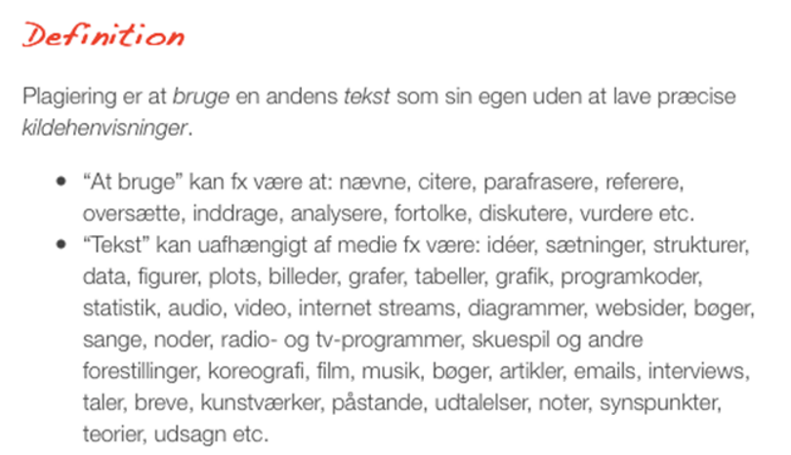

Slide 13
Hvordan undgår man det?
Altid lave kildehenvisninger: Hellere en for meget end en for lidt.
Undgå postulater: Underbyg enhver påstand med faglige argumenter

Slide 14
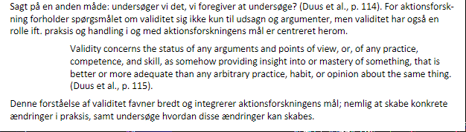
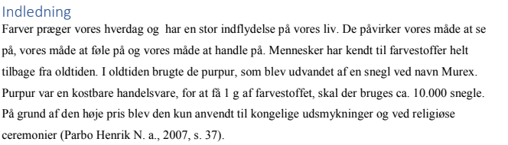
Kildehenvisninger:
Når du citerer:
Og når du henviser:

Slide 15
Øvelse 1: skriv en liste over alt, hvad der skal laves til en SOP.
Fx:
  Læse kilder/skrive notater
  Indsamle/behandle empiri
  Skrive udkast til indledning
  Vejledning….
  ….
  …
  …
  Forside
  Læse korrektur, peer review: få kammerat/mor/…. til at læse igennem og rette stavefejl/kommafejl

Slide 16
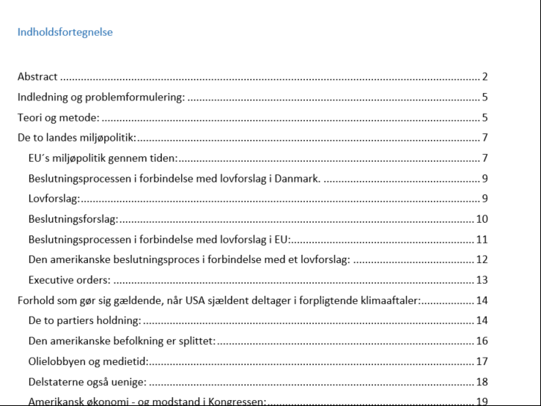
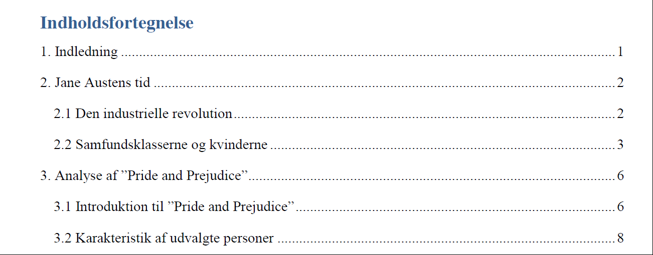
Øvelse 2:
Skriv en DISPOSITION eller en INDHOLDSFORTEGNELSE:
Hvad skal dine kapitler hedde, og hvor lange skal de ca. være?

Slide 17
Øvelse 3: Lav en tidsplan
SOP er en proces, så tidsplanen kan revideres undervejs.
TIP: Start bagfra. Hvad er det sidste, du skal gøre, før opgaven afleveres?
TIP: Sæt Milepæle for dig selv

Slide 18
TIDSPLAN
 | SOP-tid | Arbejdsopgaver | Milepæle
 | Mandag 8.15-14.15
 | Tirsdag
 | Onsdag | workshop
 | Torsdag |  | Jeg vil værre færdig med min redegørelse
 | Fredag
 | Lørdag
 | Søndag
 | Mandag |  | Jeg vil være færdig med at skrive analyseafsnittet
 | Tirsdag
 | Onsdag
 | Torsdag | Skrive resume, læse korrektur, peer review…..
 | Fredag 20.03 | Upload i Netprøver senest kl 14.

